Slide 1

Басни И.А.Крылова
«Осел и соловей»,
«Листы и Корни», «Ларчик».

Slide 2
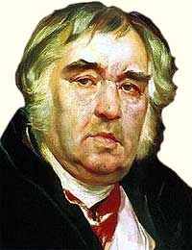
Иван Андреевич Крылов
(1769-1844)
русский писатель, баснописец, переводчик.

Slide 3
Басня
Ба́сня — стихотворное или прозаическое литературное произведение нравоучительного, сатирического характера.
В конце басни содержится краткое нравоучительное заключение —мораль.

Slide 4
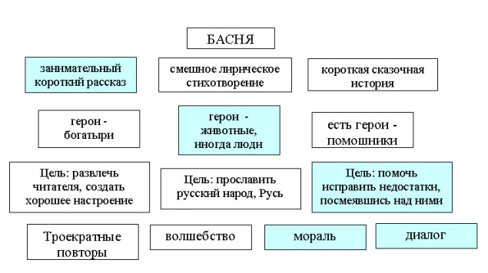

Slide 5
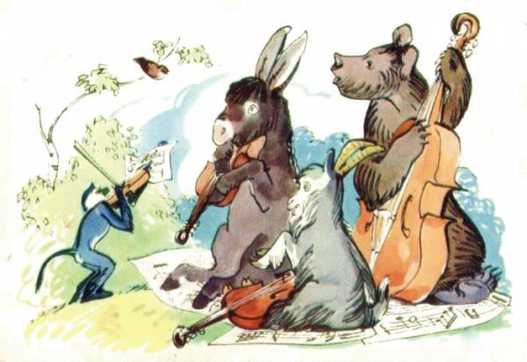
Какова основная цель басни?
Посмеяться над забавными героями, указать на пороки людей, напомнить читателям старые истины.

Slide 6
Характерные черты басни.
Героями басни обычно являются животные.
Часто басня построена как диалог.
Басню отличает лаконизм, афористичность языка, использование просторечной лексики.
Басня пишется особым стихом (строчками разной длины) передающим разговорную речь.
Для басни характерны такие составные части: зачин, мораль, часто встречаются повторы.
Среди изобразительно-выразительных приемов – аллегория, постоянные эпитеты.

Slide 7
Мораль
Мораль басни – краткое заключение, в котором разъяснена ее основная поучительная мысль. Иногда такая мысль разъясняется в начале басни.

Slide 8
Что такое эзопов язык?
Как появился этот термин.
Речь, которая изобилует иносказаниями, недомолвками и другими приемами для сокрытия прямого смысла.
Эзоп – древнегреческий мудрец и баснописец.

Slide 9
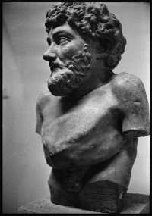
Эзоп (др.-греч. ) — полулегендарная фигура древнегреческой литературы, баснописец, живший в VI веке до н. э..

Slide 10
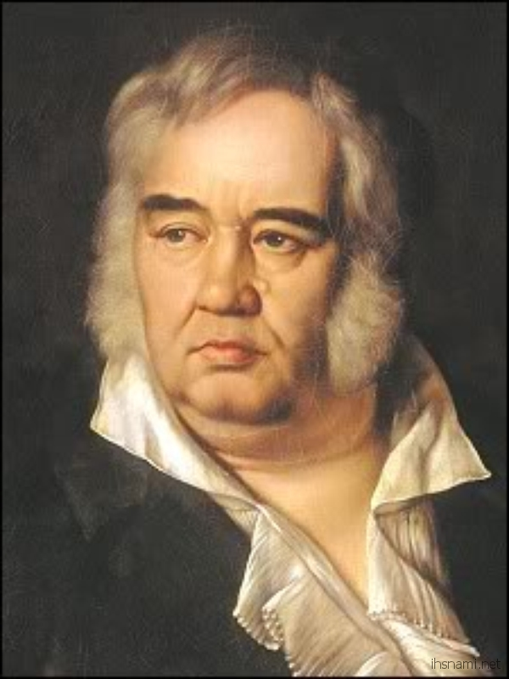
Иван Андреевич Крылов родился 13 февраля 1769 года, в Москве. Его отец — Андрей Прохорович Крылов — армейский офицер. Во время пугачевского бунта руководил обороной Яицкого городка.

Slide 11
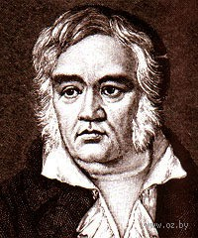
В Яицком городке Крылов провел раннее детство, во время бунта находился с матерью, Марией Алексеевной, в Оренбурге. В 1775 Андрей Прохорович вышел в отставку с военной службы. Семья постоянно нуждалась, к тому же отец вскоре умер. Крылов из милости учился у домашних учителей семьи Львовых, брал уроки французского языка.

Slide 12
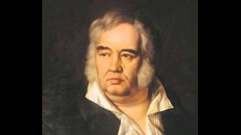
Иван Андреевич Крылов — русский поэт, прежде всего известный в русской литературе как создатель большого числа басен. Сын офицера. Служил в армии, был домашним учителем, затем работал в Публичной библиотеке в Санкт-Петербурге. В молодости Крылов был известен прежде всего как писатель-сатирик, издатель сатирического журнала «Почта духов» и ходившей в списках пародийной трагедии «Триумф», высмеивавшей Павла I.

Slide 13

Первая публикация басен Крылова
(«Дуб и трость», «Разборчивая невеста») состоялась в 1805 году. Это были переводы из Лафонтена.

Slide 14
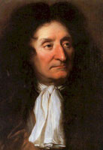
Жан Лафонтен— знаменитый французский поэт-баснописец. Принадлежал по происхождению к провинциальной чиновной буржуазии, из рядов которой вышли почти все великие писатели "века Людовика XIV".

Slide 15
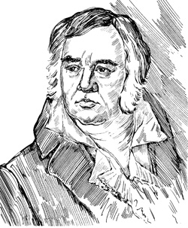
Иван Андреевич Крылов — русский поэт, прежде всего известный в русской литературе как создатель большого числа басен. Сын офицера. Служил в армии, был домашним учителем, затем работал в Публичной библиотеке в Санкт-Петербурге. В молодости Крылов был известен прежде всего как писатель-сатирик, издатель сатирического журнала «Почта духов» и ходившей в списках пародийной трагедии «Триумф», высмеивавшей Павла I.

Slide 16
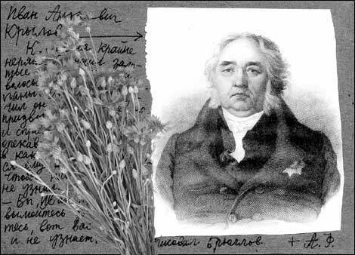
Крылов написал более 200 басен с 1809 по 1843 год, они вышли в свет в девяти частях и переиздавались очень большими по тем временам тиражами. В 1842 году его произведения вышли в немецком переводе. Сюжеты многих басен заимствованы из Эзопа и Лафонтена, хотя большинство его произведений носит оригинальный характер.

Slide 17
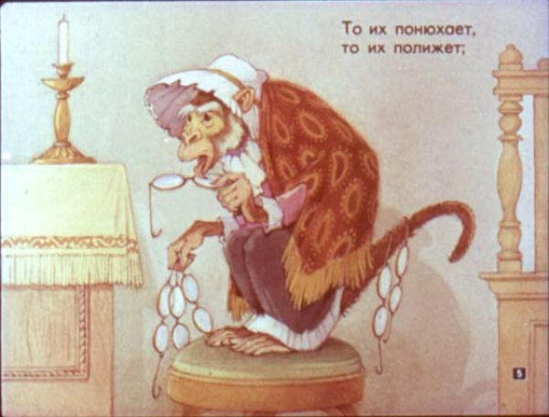
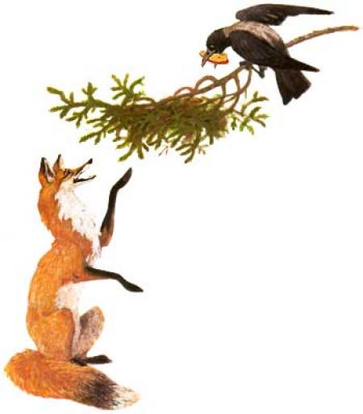

В баснях обличались общественные и человеческие пороки.

Slide 18
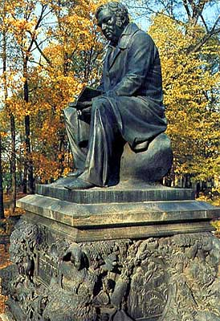
Крылов стал первым писателем, которому в России поставили памятник по подписке: 12 мая 1855 памятник работы Петра (Петера) Карловича Клодта «Дедушке Крылову» был поставлен в Летнем саду в Петербурге.

Slide 19
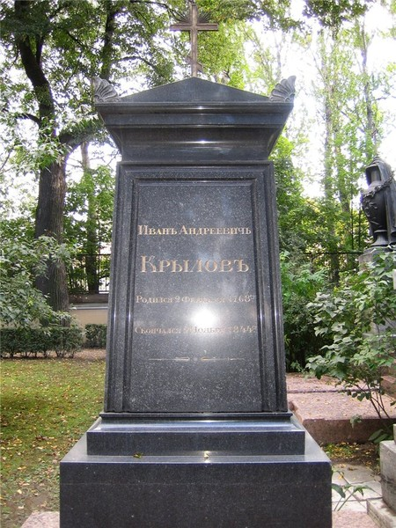
Иван Андреевич Крылов скончался 21 ноября 1844 года, в Санкт-Петербурге; похоронен в Александро-Невской лавре.

Slide 20
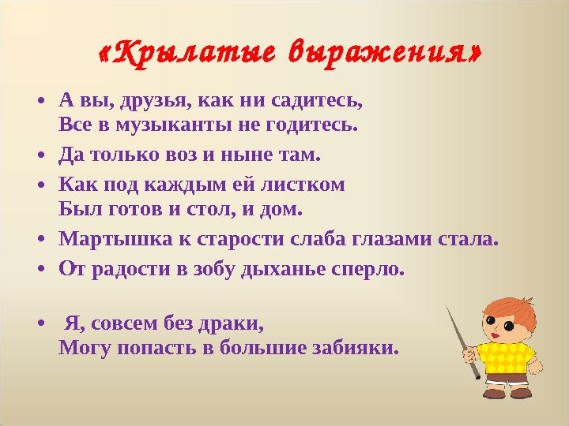

Slide 21
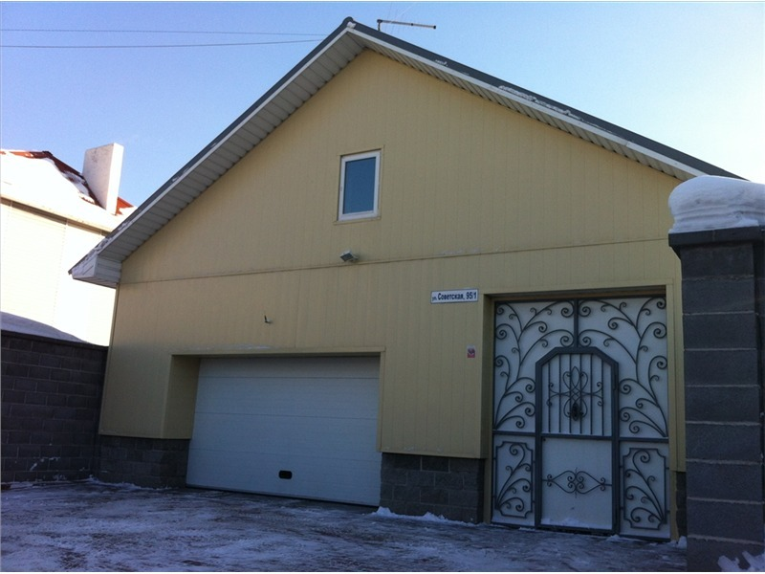
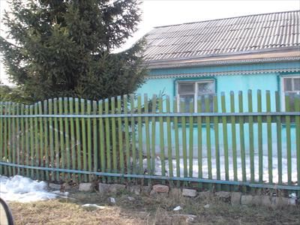
Виртуозное мастерство, легкость, ясность, доступность языка, юмор делают произведения Крылова понятным и любимым в наши дни. Во многих городах России есть улицы, названные именем баснописца. А в нашем городе есть небольшой поселок имени Крылова

Slide 22
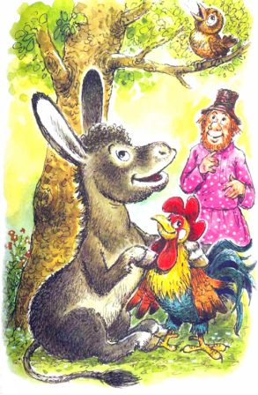
Работа с басней «Осел и Соловей»
Как характеризует Осла его речь?
Как проявляет себя другой герой басни – Соловей?
Докажите, что «Осел и Соловей» - басня.

Slide 23
Явные признаки басни
Зачин (первые две строки);
Произведение построено как диалог, причем только Осел говорит, а Соловей же выступает как искуснейший певец.
Осел – аллегория грубого невежды.
В тексте используются олицетворения, ряды однородных членов, просторечная лексика (дружище, мастерище. навострился) .
Язык произведения афористичен.
Оканчивается произведение моралью - «Избави Бог нас от этаких судей».

Slide 24
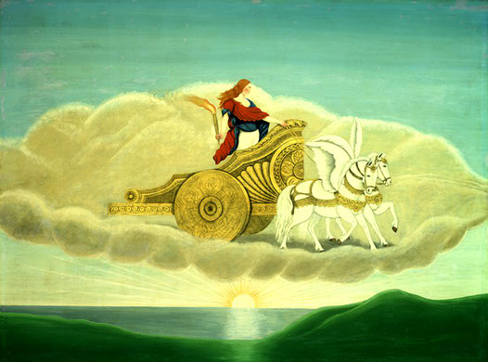
Как вы понимаете выражение любимцу и певцу Авроры?

Slide 25
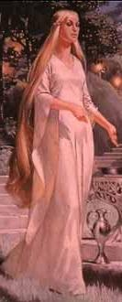
Любимцу и певцу Авроры – это перифраз, или перифраза, - троп, выражающий одно понятие с помощью нескольких; описательное выражение, замена однословного понятия многословным. Аврора – в римской мифологии богиня утренней зари.

Slide 26
Фразеологизм
Найдите в басне фразеологизм. Объясните его особенность.
За тридевять полей. И.А.Крылов немного изменяет, обыгрывает фразеологизм за тридевять земель.

Slide 27
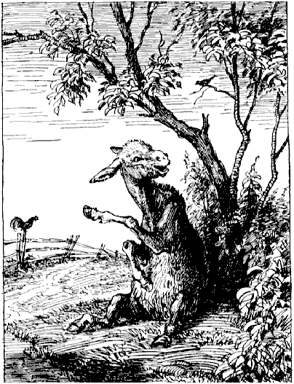
Работа с иллюстрацией.
В чем особенность композиции рисунка А.Лаптева к басне «Осел и Соловей»?

Slide 28
Мораль басни.
Как вы понимаете мораль басни «Осел и соловей»

Slide 29
Крупная фигура Осла, развалившегося у дерева, находится в центре рисунка. Скромная фигурка Соловья теряется в ветвях, вдалеке сидит на плетне петух.
Какие строки басни могут быть подписью к этому рисунку?

Slide 30
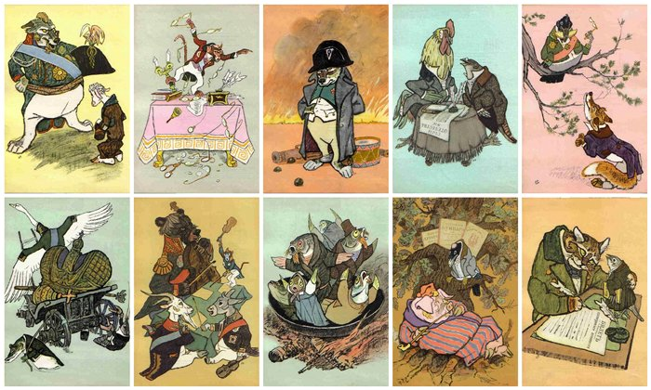
«Листы и корни»
Рисунок К.Трутовского иллюстрирует басню «Лисы и Корни», хотя ни листов, ни корней там нет. Художник отказывается от аллегории и изображает две группы людей: верхушку общества и его корни – крестьян.
В басне эзоповым языком говорится о проблемах государства и общества.

Slide 31
Мораль
Как вы понимаете мораль басни «Листы и Корни»?

Slide 32
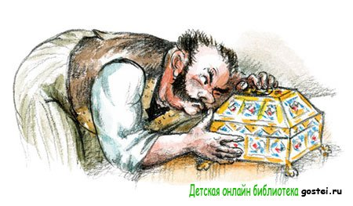
«Ларчик»
Как рисунок А.Сапожникова соотносится с текстом басни «Ларчик»?

Slide 33
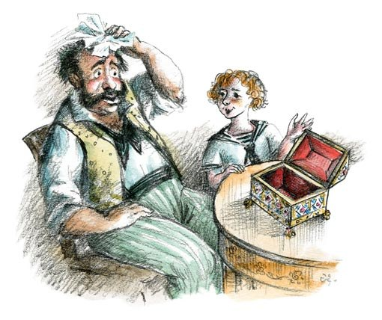
О чем говорит дата создания рисунка?
Он сделан при жизни И.А.Крылова и изображает современное ему общество.

Slide 34
Мораль
Как вы понимаете мораль басни «Ларчик»?

Slide 35
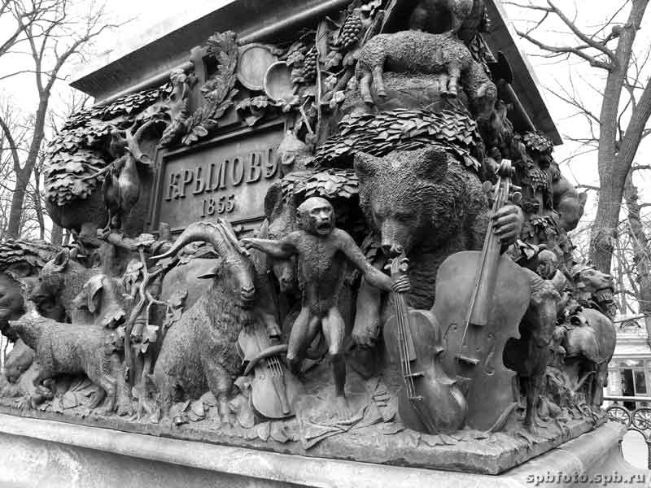
Такими ли вы представляли себе героев крыловских басен?
Как иллюстрация вам больше всего нравится и почему?

Slide 36
Домашнее задание
Одну из басен выучить наизусть.

